Slide 1
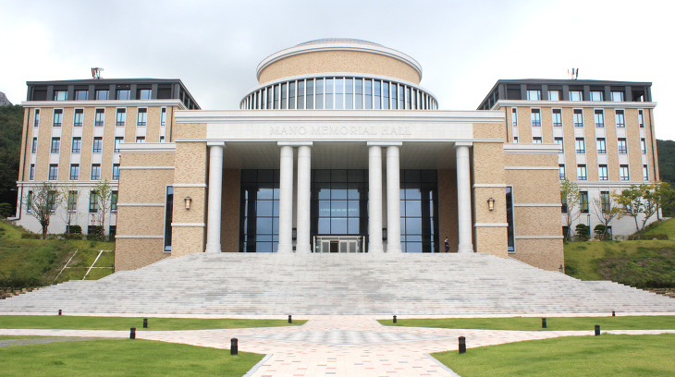

학사정보 시스템
4조 너나들이
최원식 이다원 양승관 임소희
Notes:
저희 프로젝트의 발표를 시작하겠습니다.

Slide 2
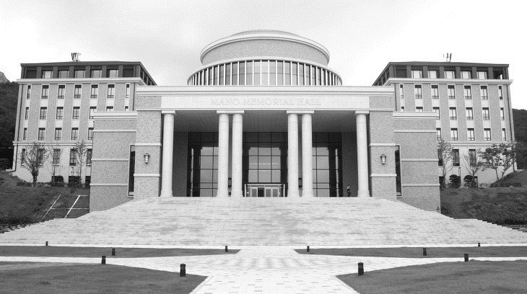

프로젝트 개요
프로젝트 진행
시연
아키텍처 리뷰
작업내용a
01
프로젝트 개요
01
프로젝트 개요
02
프로젝트 진행
03
Content
시연
04
아키텍처 리뷰
05
작업내용
Notes:
발표는 프로젝트 개요부터 진행, 시연, 아키텍처리뷰, 작업내용순으로 발표하겠습니다.

Slide 3

01
프로젝트 개요
프로젝트 주제?
1) 프로젝트 주제
2) 프로젝트 사례
3) 프로젝트 특징
4) 프로세스 다이어그램
5) 아키텍처
6) 사용기술
01 프로젝트 개요
02 프로젝트 진행
03 시연
04 아키텍처 리뷰
05 작업내용
프로젝트 사례? 특징?
Notes:
프로젝트 개요입니다.

Slide 4

주 제
Subject
01.
프로젝트 개요
[ 주 제 ]
클라우드를 이용한 학사정보 시스템의 설계 및 구현
01 프로젝트 개요 1) 프로젝트 주제
2) 프로젝트 사례
3) 프로젝트 특징
4) 프로세스 다이어그램
5) 아키텍처
6) 사용기술
02 프로젝트 진행
03 시연
04 아키텍처 리뷰
05 작업내용
[ 목 적 ]
기존 학사정보시스템을 이용하면서 느꼈던 문제점들을 파악하고 클라우드를 통해 효율적으로 개선한다.
Notes:
저희 프로젝트는 기존의 학사정보시스템을 더 효율적으로, 클라우드를 이용하여 설계 및 구현한 프로젝트입니다.

Slide 5
사 례
Case
01.
프로젝트 개요
[ 문제 사례 ]
학사정보시스템은 이용자의 평균을 기반으로 서비스가 제공되기 때문에 사용자가 한 번에 접근하는 수강신청과 같은 경우 시스템 마비가 발생
접속량에 따라 자료의 액세스에 시간이 걸림
일정하지 않은 접속에 따른 온-프레미스의 비효율적인 유지비용 증가
01 프로젝트 개요 1) 프로젝트 주제
2) 프로젝트 사례
3) 프로젝트 특징
4) 프로세스 다이어그램
5) 아키텍처
6) 사용기술
02 프로젝트 진행
03 시연
04 아키텍처 리뷰
05 작업내용
Notes:
기존 학사정보시스템은 수강신청기간과 같이 접속량에 따라 시스템마비가 발생하고 데이터 액세스에 시간이 걸리며 비효율적인 유지비용이 발생합니다

Slide 6
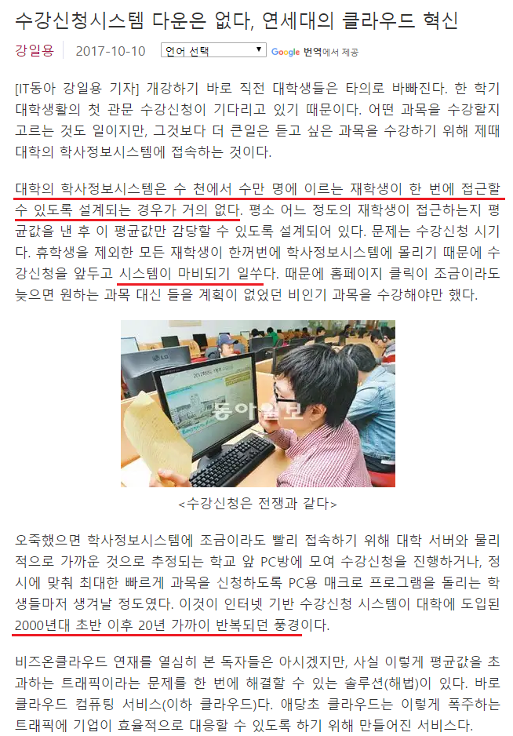
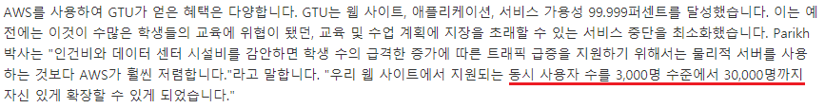
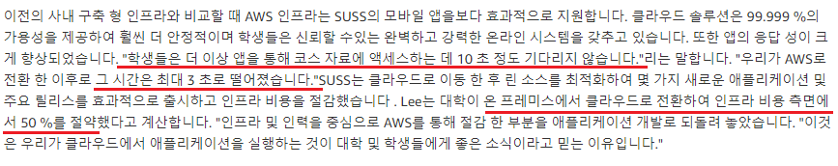
사 례
Case
01.
프로젝트 개요
[ 성공 사례 ]
01 프로젝트 개요 1) 프로젝트 주제
2) 프로젝트 사례
3) 프로젝트 특징
4) 프로세스 다이어그램
5) 아키텍처
6) 사용기술
02 프로젝트 진행
03 시연
04 아키텍처 리뷰
05 작업내용
<인도 Gujarat 기술 대학교>
<미국 Notre Dame 대학교>
<싱가포르 사회과학 대학교>
<연세대>
Notes:
그런 기존 학사정보시스템을 클라우드로 옮긴 사례들입니다
전세계적으로 사례를 찾아볼수있는데요

Slide 7
사 례
Case
01.
프로젝트 개요
[ 성공 사례 ]
연세대학교에서 클라우드를 통한 트래픽 문제 해결
인도의 Gujarat 기술 대학교에서 동시 사용자 수를 3000명에서 30,000으로 확장
미국 Notre Dame 대학교에서 연간 IT 운영 비용을 40% 절감
싱가포르 사회과학대학에서는 자료에 액세스하는 시간을 10분의 3으로 줄이고, 비용을 50%으로 낮춤
01 프로젝트 개요 1) 프로젝트 주제
2) 프로젝트 사례
3) 프로젝트 특징
4) 프로세스 다이어그램
5) 아키텍처
6) 사용기술
02 프로젝트 진행
03 시연
04 아키텍처 리뷰
05 작업내용
Notes:
이 사례들로 알수 있는것은 클라우드로의 이전이 비용과 성능을 다 잡을수 있었단 것입니다.

Slide 8
특 징
Feature
01.
프로젝트 개요
[ 특 징 ]
소모되는 자원에 따라 온디맨드 방식의 탄력적인 운용가능
클라우드 인프라를 이용한 시스템으로 추가기능이 필요시 확장이 용이
AWS인프라의 Cognito를 이용한 회원관리로 보안 신뢰성 향상
AWS Polly 를 사용하여 강의 요약 정보 등의 음성보조자료 이용 가능
모든 관리 작업을 웹을 통해 가능하도록 구축
연관 데이터간 유기적으로 연결된 통합서비스 구축
01 프로젝트 개요 1) 프로젝트 주제
2) 프로젝트 사례
3) 프로젝트 특징
4) 프로세스 다이어그램
5) 아키텍처
6) 사용기술
02 프로젝트 진행
03 시연
04 아키텍처 리뷰
05 작업내용
Notes:
이렇게 클라우드를 이용한 저희 시스템은 탄력적인 운용과 확장이 용이하고
AWS의 서비스를 사용함으로써 보안신뢰성을 가지며
polly로 텍스트를 읽어주는 음성보조자료를 활용했습니다.
이런 각종데이터들의 업로드 등 모든 관리가 웹을 통하여 가능하도록 구축하였고
이런 데이터들을 유기적으로 이용가능하게 통합서비스를 구축하였습니다.

Slide 9
특 징
Feature
01.
프로젝트 개요
[ 제약사항 검토 ]
<출처: 교육통계서비스 https://kess.kedi.re.kr>
수도권 평균 대학생 수 : 9,512명 / 대학원생을 포함한 수: 18,174명
수강신청시 예상 인원수 : 1,500명 (학년별 분할 / 졸업유예자, 취업자, 휴학생, 기타 등 미신청자 고려)
학사정보시스템 일평균 접속횟수 : 2,000 번 (연구자료 등의 기타자료들 포함 시 약 6,000번)
<참조: Unist 정보화현황 등 5개 학교 정보화자료>
제한사항
JWT 기반 인증서비스 Cognito vs Auth0
01 프로젝트 개요 1) 프로젝트 주제
2) 프로젝트 사례
3) 프로젝트 특징
4) 프로세스 다이어그램
5) 아키텍처
6) 사용기술
02 프로젝트 진행
03 시연
04 아키텍처 리뷰
05 작업내용
서비스 | 제한사항
S3 | 초당 5500건
API Gateway | 초당 5천건(burst+5천건)
CloudFront | 초당 10만건
Lambda | 초당 천건
Cognito | InitiateAuth 인증 초당 10건
SES | 24시간 내 5만건 가능
RDS (MySQL/Aurora) | Max Connections 66 ~ 5,080(t2.micro~R3.2xlarge) / 45 ~ 6,000(Auto Scaling)
구분 | Cognito | Auth0
요금 | 50,000MAU 까지 무료 | 프리 | 7,000MAU 까지 무료
 | 이상부턴 요금 차등 적용 인당 0.0055USD (50,001 => 275) | Non-product | 50,000MAU 기준 월 850USD
 | AMAZON,GOOGLE,FACEBOOK을 제외한 기타 SAML, OIDC 사용자 인당 0.015 (50,001 => 750) | Paid(기업용) | Enterpise 500명,일반 만명이 1,600USD 이상
 | * SMS 인증은 건당 0.00645
제한 | 초당 10건 | 프리 | 초당 2건
 |  | Non-product | 초당 2건
 |  | Paid(기업용) | 초당 15건
Notes:
프로젝트의 제약사항 검토 입니다.
따라서 가장 트래픽이 몰릴것으로 예상하는 수강신청시 예상인원수는 1500명이고
일반적인 일평균 접속횟수는 2천번으로 예상하고 있습니다.
AWS에서 제공하는 각 서비스의 제한사항으로 보았을때 저희 프로젝트에 사용하기에 충분한것으로 파악되었습니다.

Slide 10
프로세스 다이어그램
Process Diagram
01.
프로젝트 개요
사용자
로그인/회원가입
서비스이동
로그아웃
학
사
정
보
시
스
템
Main 도메인
인증/토큰전송
인증정보저장
인증정보폐기
회원목록
확인/관리
01 프로젝트 개요 1) 프로젝트 주제
2) 프로젝트 사례
3) 프로젝트 특징
4) 프로세스 다이어그램
5) 아키텍처
6) 사용기술
02 프로젝트 진행
03 시연
04 아키텍처 리뷰
05 작업내용
Manage 도메인
관리자페이지
단체 메일 전송
Enrol 도메인
수강신청
회원수강테이블에
시간표 저장
과목정보 관리
과목태그 관리
Voice 도메인
웹 음성 안내
강의보조자료
음성지원
음성자료 변환
Video 도메인
인터넷 강의
강의 동영상
재생/스트리밍
동영상 업로드
관리자
관리자페이지접속
Notes:
프로세스 다이어그램입니다.
Main 부터 Video까지 5개의 도메인으로 이루어진 시스템에서 사용자의 서비스 이용, 관리자의 기반데이터 관리가 가능합니다.

Slide 11

















아키텍처
- 전체
Architecture
01.
프로젝트 개요
Enrol 도메인 – IAM: mainuser
Main 도메인 – IAM: mainuser
VPC
172.30.0.0/16
VPC
172.31.0.0/16
Queue
Amazon SQS
Lambda
Aurora RDS
Amazon Cognito
회원정보 RDS
Web
bucket
Lambda
Vue.js
01 프로젝트 개요 1) 프로젝트 주제
2) 프로젝트 사례
3) 프로젝트 특징
4) 프로세스 다이어그램
5) 아키텍처
6) 사용기술
02 프로젝트 진행
03 시연
04 아키텍처 리뷰
05 작업내용
Queue
Amazon SQS
Manage 도메인
Amazon
CloudFront
Amazon Route 53
Client
kguniverse.com
Amazon SES
bucket
Lambda
Amazon SNS
Manager
Voice 도메인 – IAM: voiceuser
Video 도메인 – IAM: testuser
Video
bucket
Amazon DynamoDB
Amazon Elastic Transcoder
Amazon
CloudFront
Amazon SNS
Amazon
CloudFront
Amazon SNS
Amazon DynamoDB
Amazon
Polly
polly
bucket
Notes:
프로젝트의 전체 아키텍처 입니다.
웹 콘텐츠를 Cloudfront의 컨텐츠 지역캐시를 이용하여 배포지연시간이 최소시간이 되도록 하였고
각 책임자별 IAM 계정으로 다른 책임자의 권한을 침범하지 않도록 개발하였습니다.
각 DB에서는 보안을 위해 VPC를 설정하고
Main 과 Enrol , Manage 도메인은 처리응답시간을 최소화하기위해 SQS를 이용하여 비동기로 데이터를 받습니다.

Slide 12


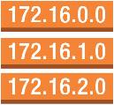

아키텍처
- 네트워크
Architecture
01.
프로젝트 개요
Video DynamoDB
Voice DynamoDB
172.31.0.0/16
NAT
176.34.16.22
NAT
52.198.50.24
VPC
01 프로젝트 개요 1) 프로젝트 주제
2) 프로젝트 사례
3) 프로젝트 특징
4) 프로세스 다이어그램
5) 아키텍처
6) 사용기술
02 프로젝트 진행
03 시연
04 아키텍처 리뷰
05 작업내용
security group
security group
Internet
gateway
Route Table
ACL
회원정보 Main
Lambda
Lambda
회원정보 (standby)
DB subnet a 172.31.31.0/24
Lambda subnet a 172.31.50.0/24
Lambda subnet c 172.31.51.0/24
DB subnet c 172.31.32.0/24
172.30.0.0/16
NAT
54.178.206.76
NAT
13.112.74.67
VPC
security group
security group
Lambda
수강신청DB Aurora
Lambda
Internet
gateway
Route Table
ACL
Lambda subnet a 172.30.10.0/24
DB subnet a 172.30.1.0/24
DB subnet c 172.30.2.0/24
Lambda subnet c 172.30.20.0/24
Availability Zone A
Availability Zone C
Notes:
네트워크 아키텍처입니다.
두 가용영역에 걸쳐 도메인별 B클래스 대역의 VPC를 두었고 A클래스의 프라이빗 서브넷으로 구성하였습니다.
DB는 인바운드 규칙으로 람다에서만 통신이 가능하게 하였으며 람다는 NAT 게이트웨이에 엘라스틱 IP를 할당하여 퍼블릭 인터망과 통신이 가능합니다.
이때 Multi-AZ, 오로라 서버리스 DynamoDB에 가용영역별 nat 게이트웨이를 두어 한 가용영역에서 장애가 발생하더라도 내구성이 보장되도록 설계했습니다.

Slide 13

`
아키텍처
- Front
Architecture
Single Page Application
01.
프로젝트 개요
Vue.js
Client
App.vue
About.vue
join.vue
myinfo.vue
Index.html
Main
Home.vue
loginpage.vue
View
app.css
notice.vue
login.vue
chunk-vendors.css
mypage.vue
calendar.vue
01 프로젝트 개요 1) 프로젝트 주제
2) 프로젝트 사례
3) 프로젝트 특징
4) 프로세스 다이어그램
5) 아키텍처
6) 사용기술
02 프로젝트 진행
03 시연
04 아키텍처 리뷰
05 작업내용
Enrol
cyber.vue
app.js
enrol.vue
reldata.vue
App
Router
chunk-vendors.js
video.vue
videocontent.vue
Video
videollist.vue
build
Data
chunk.js
Deeplearn.vue
Deeplcontent.vue
Page Rerendering
Voice
voice.vue
Deepllist.vue
Request
Response
admin.vue
adminemail.vue
v_upload.vue
Manage
deepadmin.vue
mvideo.vue
musers.vue
API
msubject.vue
rmvideo.vue
Notes:
프론트 아키텍처 입니다.
저희의 프로젝트는 Single page application 방식으로
Vuejs 로 작성된 페이지들이 html, css, js 파일들로 빌드됩니다.
이 파일들은 클라이언트의 브라우저 내에서 실행되며 페이지이동시 리렌더링되어 빠른속도와 통일된 사용자환경을 제공하는 장점이있는데
저희 프로젝트의 예시를 보여드리겠습니다.

Slide 14
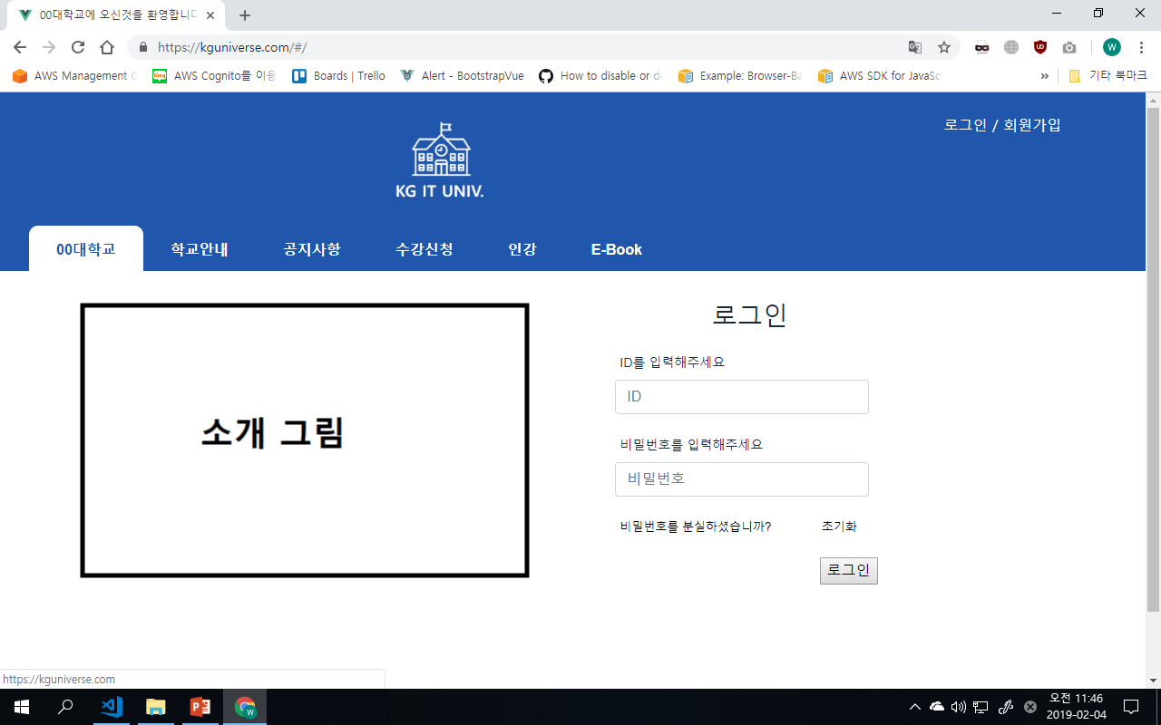
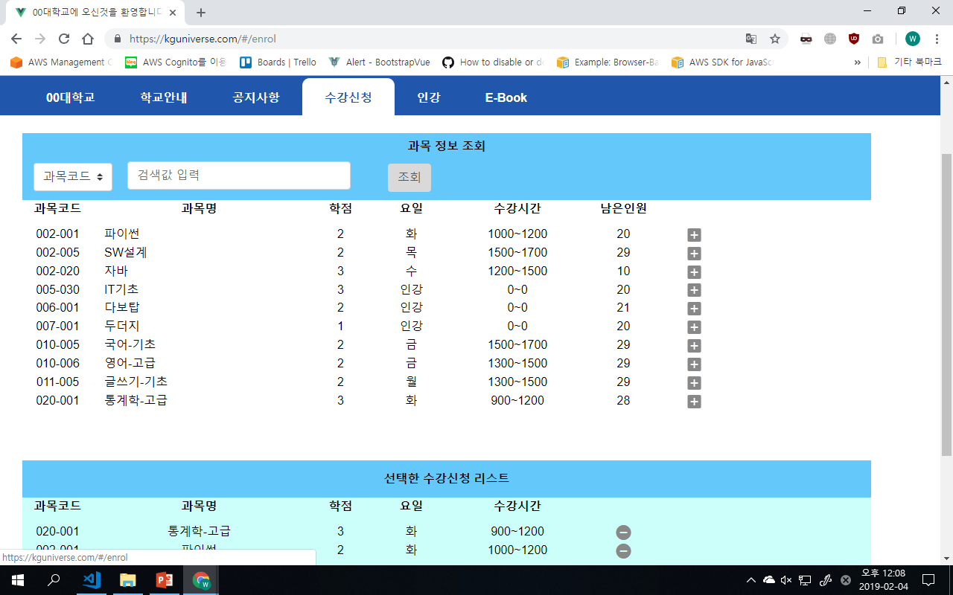
`
아키텍처
- Front
Architecture
Single Page Application
01.
프로젝트 개요
App.vue
Router
01 프로젝트 개요 1) 프로젝트 주제
2) 프로젝트 사례
3) 프로젝트 특징
4) 프로세스 다이어그램
5) 아키텍처
6) 사용기술
02 프로젝트 진행
03 시연
04 아키텍처 리뷰
05 작업내용
Notes:
저희 시스템의 홈화면입니다. 수강신청 페이지로 이동하면
서버와의 다른통신없이 리렌더링 되는 방식입니다.

Slide 15

아키텍처
- Main
Architecture
01.
프로젝트 개요
Manage 도메인
2
수정, 삭제할
회원 데이터
Amazon Cognito
회원 데이터 GET
01 프로젝트 개요 1) 프로젝트 주제
2) 프로젝트 사례
3) 프로젝트 특징
4) 프로세스 다이어그램
5) 아키텍처
6) 사용기술
02 프로젝트 진행
03 시연
04 아키텍처 리뷰
05 작업내용
회원가입
ID, 이메일, 비밀번호
데이터로 회원가입
1
1
로그인
2
회원 인증
토큰 반환(로그인)
VPC
추가인증
Enrol 도메인
Amazon API Gateway
회원정보
GET,PUT
DELETE
Client
3
4
모든 회원정보 저장
회원 데이터,
추가인증 데이터 전송
Amazon API Gateway
회원정보
POST
Lambda
전체회원정보 RDS
6
Enrol 도메인에서
polling
5
데이터 큐 저장
Amazon SQS
Notes:
Main 도메인의 아키텍처 입니다
사용자는 코그니토를 통하여 회원가입 및 로그인을 하게되고 SQS를 통하여 Enrol 도메인과 비동기적으로 데이터를 전송합니다.

Slide 16
아키텍처
- Enrol
Architecture
01.
프로젝트 개요
Manage 도메인
2
과목정보 수정
VPC
수강신청
3
수강정보테이블에
신청한 수강정보
전송
과목정보
GET,PUT
DELETE
Amazon API Gateway
2
Amazon API Gateway
수강정보
GET,POST
Lambda
수강신청DB
Aurora
01 프로젝트 개요 1) 프로젝트 주제
2) 프로젝트 사례
3) 프로젝트 특징
4) 프로세스 다이어그램
5) 아키텍처
6) 사용기술
02 프로젝트 진행
03 시연
04 아키텍처 리뷰
05 작업내용
4
과목정보테이블의
수강가능인원 감소
수강신청
2
Amazon SQS
회원요약정보
테이블로
데이터 전송
1
1
Client
Amazon API Gateway
과목정보
GET,PUT
Lambda
회원삭제정보
Polling
Lambda
회원삭제정보
Polling
과목정보 요청
로그인한 회원의
수강정보 요청
Mypage
회원요약정보
Polling
Lambda
Main 도메인에서
저장한 회원요약정보
Queue Polling
1
1
수강정보의 태그데이터 조건으로
동영상/음성자료 요청
Amazon SQS
Video/Voice 도메인
Main 도메인
Notes:
Enrol 도메인에서는
Manage와 Main에서 큐에 저장한 회원데이터를 폴링하여 데이터를 저장하고 사용자들의 수강신청기능이 있습니다.

Slide 17
아키텍처
- Voice
Enrol 도메인
Architecture
01.
프로젝트 개요
음성자료 목록/자료 요청
DB의 정보를 통하여 배포
1
2
Amazon API Gateway
음성자료
GET
Lambda
Amazon DynamoDB
저장된 S3 게시물의
배포URL 저장
변환할 데이터의
제목, 태그, 내용 저장
1
7
01 프로젝트 개요 1) 프로젝트 주제
2) 프로젝트 사례
3) 프로젝트 특징
4) 프로세스 다이어그램
5) 아키텍처
6) 사용기술
02 프로젝트 진행
03 시연
04 아키텍처 리뷰
05 작업내용
Voice List
변환된 mp3 저장
Amazon
CloudFront
6
배포 URL 생성
관련 이미지 저장
5
1
Voice Content
Manage
도메인
Client
음성변환
Lambda
polly
bucket
4
3
SNS를 통해
새 게시물 감지
텍스트를
mp3로 변환
2
SNS 게시
메시지 : 키값(id)
Amazon
Polly
Amazon SNS
Notes:
Voice 도메인입니다.
Manage 도메인에서 온 텍스트 데이터를 Polly 를 통하여 mp3로 파일로 변환하고 그 정보를 dynamoDB에 저장하여 사용자가 음성자료를 열람하는 기능이 있습니다.

Slide 18

아키텍처
- Video
Enrol 도메인
Architecture
01.
프로젝트 개요
DB의 정보를 통하여 배포
동영상 목록/자료 요청
1
2
Amazon API Gateway
동영상
GET
Lambda
Amazon DynamoDB
2
파일이름, 제목 데이터
01 프로젝트 개요 1) 프로젝트 주제
2) 프로젝트 사례
3) 프로젝트 특징
4) 프로세스 다이어그램
5) 아키텍처
6) 사용기술
02 프로젝트 진행
03 시연
04 아키텍처 리뷰
05 작업내용
저장된 파일을 배포할 수
있도록 권한 변경.
URL값 DynamoDB로 전송
Video List
6
비디오 객체
권한 설정
Lambda
Client
Video Content
관리자 이메일로
인코딩 성공 전송
8
5
Manage
도메인
배포 URL 생성
관리자 Email subscription
Video
bucket
Amazon
CloudFront
Amazon SNS
인코딩, 파일을 저장
4
ElasticTranscoder로
전송
1
7
3
썸네일 등
메타데이터 생성
Manage 도메인의 동영상 업로드 트리거
메타데이터 생성
Lambda
Amazon Elastic Transcoder
Video
Transcode
Lambda
Notes:
Video 도메인에서는
Manage에서 업로드한 동영상 데이터를 엘라스틱 트랜스코더로 인코딩하고 그 정보를 SNS를 통해 fan-out하여 성공이메일, 객체권한설정, 메타데이터생성을 진행합니다.
그리고 이렇게 인코딩된 동영상을 사용자가 시청할수있는 기능이 있습니다.

Slide 19

아키텍처
- Manage
Architecture
01.
프로젝트 개요
회원에게 메일 전송
Main 도메인
Enrol 도메인
3
회원요약정보 삭제 / 수정
2
email
Amazon SES
SES로
데이터
전송
회원관리 기능
과목정보DB가 있는
Enrol 도메인으로
전송
2
2
Amazon SQS
Email subscription
Amazon SNS
삭제/수정 할
회원데이터
회원 정보 DELETE/PUT
Lambda
과목관리 기능
Amazon API Gateway
01 프로젝트 개요 1) 프로젝트 주제
2) 프로젝트 사례
3) 프로젝트 특징
4) 프로세스 다이어그램
5) 아키텍처
6) 사용기술
02 프로젝트 진행
03 시연
04 아키텍처 리뷰
05 작업내용
4
관리자 메일로
반송정보 전송
메시지 정보POST
Lambda
Amazon API Gateway
1
메일 전송 기능
메시지, 회원
데이터 전송
1
회원관리
Amazon API Gateway
태그 정보 DELETE/POST
Lambda
과목 정보
PUT/DELETE
/POST
이메일
1
삭제/수정/추가
과목, 태그 데이터
최초 각 도메인으로부터
회원,과목,비디오,음성자료 데이터 조회
과목관리
음성자료
관리
동영상
관리
동영상관리 기능
음성자료
관리기능
Manager
삭제할 동영상 제목
전송
1
3
업로드시
제목, 태그 데이터
동영상 데이터 전송
삭제시
삭제할 동영상 제목 전송
1
변환할 텍스트 데이터, 제목, 태그 전송
관련 이미지 데이터 전송
음성자료
POST
Amazon API Gateway
Amazon API Gateway
동영상 정보
POST/DELETE
Voice
도메인
Video 도메인에 업로드 트리거 / 동영상 데이터 전송
Video
도메인
2
삭제할 음성데이터
코드 전송
2
음성자료
DELETE
Upload
bucket
Notes:
마지막으로 매니지 도메인입니다.
매니지도메인은 필요한 iam 역할을 지정한 admin 계정으로 접속해야만 통신이 가능한데
회원정보 수정, 과목관리, 동영상 및 음성자료 관리뿐만아니라 원하는 회원에게 SES를 통하여 이메일전송도 가능합니다.

Slide 20










사용 기술
Technique
01.
프로젝트 개요
01 프로젝트 개요 1) 프로젝트 주제
2) 프로젝트 사례
3) 프로젝트 특징
4) 프로세스 다이어그램
5) 아키텍처
6) 사용기술
02 프로젝트 진행
03 시연
04 아키텍처 리뷰
05 작업내용
ZAP
Notes:
프로젝트에 사용된 기술입니다.
위의 Vuejs부터 파이썬까지 프로젝트개발에 쓰인 기술이고
밑의 zap과 우분투 로커스트는 테스트에 쓰인 도구입니다.

Slide 21

02
프로젝트 진행
1) 담당 역할
2) 프로젝트 타임라인 & WBS
3) 협업 방법
01 프로젝트 개요
02 프로젝트 진행
03 시연
04 아키텍처 리뷰
05 작업내용
Notes:
다음으로 프로젝트 진행입니다.
담당 역할부터 프로젝트가 어떻게 진행되었는지를 알려드리겠습니다.

Slide 22
담당역할
02.
프로젝트 진행
최원식
프로젝트 팀장
프로젝트 기능 개발
배포 및 버전 관리
프로젝트 팀장
프로젝트 일정관리
팀원 역할 분배
이다원
프로젝트 기능 개발
프로젝트 서비스 관리
전체 UX/UI 정리, 개발
01 프로젝트 개요 02 프로젝트 진행 1) 담당 역할
2) 타임라인&WBS
3) 협업 방법
03 시연
04 아키텍처 리뷰
05 작업내용
프로젝트 기능 개발
Main, Enrol 도메인
양승관
프로젝트 기능 개발
프로젝트 테스트
Enrol DB VPC 설정
Manage 회원,과목관리
배포 및 버전 관리
임소희
프로젝트 기능 개발
프로젝트 서비스 관리
Route53, ACM 설정
S3, Cloudfront 설정
FTP로 버전 관리
Notes:
저희조는 각 도메인별 담당역할을 주어 기능별 책임개발이 가능하게 하였습니다.
저는 팀장을 맡아 프로젝트 일정관리, 배포 등을 추가로 하였고

Slide 23
담당역할
02.
프로젝트 진행
최원식
프로젝트 팀장
프로젝트 기능 개발
배포 및 버전 관리
프로젝트 기능 개발
Video 도메인 책임 개발
Manage 동영상 관리
이다원
프로젝트 기능 개발
프로젝트 서비스 관리
Voice 도메인 서브 개발
01 프로젝트 개요 02 프로젝트 진행 1) 담당 역할
2) 타임라인&WBS
3) 협업 방법
03 시연
04 아키텍처 리뷰
05 작업내용
도메인간 통합 기능 개발
도메인 UX/UI 개발&수정
양승관
프로젝트 기능 개발
프로젝트 테스트
프로젝트 서비스 관리
프로젝트 데이터 CDN 배포
AWS 서비스 정리
임소희
프로젝트 기능 개발
프로젝트 서비스 관리
Notes:
이다원 조원은 Video 도메인을 책임개발하였으며 Manage의 동영상관리기능, Voice 도메인 서브, ???를 개발하였고 도메인의 UX 및 ui를 개발하였습니다.
동영상 컨텐츠를 CDN에 배포하고 API등 AWS 서비스를 정리하는 역할 을 하였습니다.

Slide 24
담당역할
02.
프로젝트 진행
최원식
프로젝트 팀장
프로젝트 기능 개발
배포 및 버전 관리
프로젝트 기능 개발
도메인간 SQS Queue 기능
Main DB VPC 설정
이다원
프로젝트 기능 개발
프로젝트 서비스 관리
Manage 이메일 전송 기능
01 프로젝트 개요 02 프로젝트 진행 1) 담당 역할
2) 타임라인&WBS
3) 협업 방법
03 시연
04 아키텍처 리뷰
05 작업내용
프로젝트 테스트
프로젝트 보안성 테스트
양승관
프로젝트 기능 개발
프로젝트 테스트
프로젝트 부하 테스트
프로젝트 기능 테스트
리포트 작성 및 보완점검
임소희
프로젝트 기능 개발
프로젝트 서비스 관리
Notes:
양승관조원은 도메인간 QUEUE 기능과 Main DB VPC, Manage이메일 전송기능을 개발하였고
프로젝트의 보안성, 부하, 기능 테스트를 진행하여 보완점을 찾고 그 결과를 리포트로 작성하는 역할을 맡았습니다.

Slide 25
담당역할
02.
프로젝트 진행
최원식
프로젝트 팀장
프로젝트 기능 개발
배포 및 버전 관리
프로젝트 기능 개발
Voice 도메인 책임 개발
Manage 음성자료 관리
이다원
프로젝트 기능 개발
프로젝트 서비스 관리
Video 도메인 서브 개발
01 프로젝트 개요 02 프로젝트 진행 1) 담당 역할
2) 타임라인&WBS
3) 협업 방법
03 시연
04 아키텍처 리뷰
05 작업내용
도메인간 통합 기능 개발
도메인 UX/UI 개발&수정
양승관
프로젝트 기능 개발
프로젝트 테스트
프로젝트 서비스 관리
프로젝트 데이터 CDN 배포
AWS 서비스 정리
임소희
프로젝트 기능 개발
프로젝트 서비스 관리
Notes:
임소희 조원은 Voice 도메인 책임개발과 MAnage 음성자료 관리 기능, Video 도메인 서브개발, 도메인의 UX/UI 를 개발하였고 음성자료의 CDN 배포와 AWS 서비스 정리 역할을 맡았습니다.

Slide 26
타임 라인
Time Line
02.
프로젝트 진행
일정 / 주차 | 11월 |  | 12월 |  |  |  |  | 1월 |  |  |  | 2월
 | 3 | 4 | 1 | 2 | 3 | 4 | 5 | 1 | 2 | 3 | 4 | 1 | 2
자료 수집 및 주제 선정
상세 계획 및 아키텍처 설계
기능 구현 1
AWS 자격증 준비
리뷰 및 보정
기능 구현 2
정리 및 테스트
산출물 정리, 발표
01 프로젝트 개요 02 프로젝트 진행 1) 담당 역할
2) 타임라인&WBS
3) 협업 방법
03 시연
04 아키텍처 리뷰
05 작업내용
Notes:
프로젝트 타임라인입니다.
11월 셋째주 부터 시작하여 자료수집, 상세계획 기능구현을 진행하고 12월 마지막주부터 2주간 자격증 준비를 하여 조원모두 AWS-Soultion Architect Associate 자격증을 보유중입니다
1월 둘째부터 다시 보완및 추가기능구현을 시작으로 정리및 테스트, 산출물정리, 발표로 진행하였습니다.

Slide 27
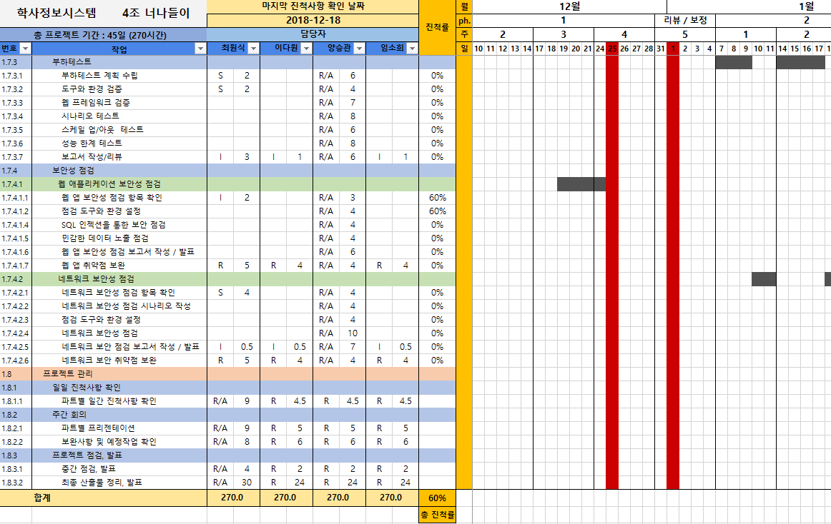
작업 명세 구조도 ( WBS )
Work Breakdown Structure
02.
프로젝트 진행
01 프로젝트 개요 02 프로젝트 진행 1) 담당 역할
2) 타임라인&WBS
3) 협업 방법
03 시연
04 아키텍처 리뷰
05 작업내용
Notes:
저희조의 WBS입니다. 총 45일인 270시간동안 각 조원의 책임개발, 서포트 등 시간분배 와 타임라인을 작성하여 진척사항을 확인하며 프로젝트를 진행했습니다.

Slide 28
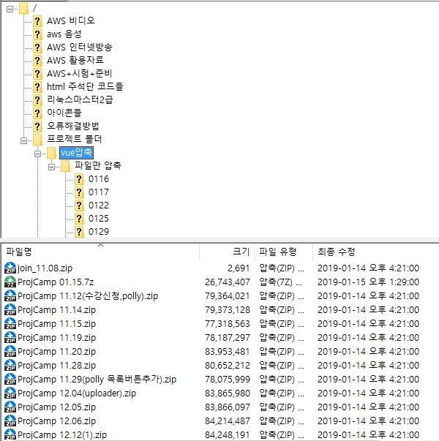
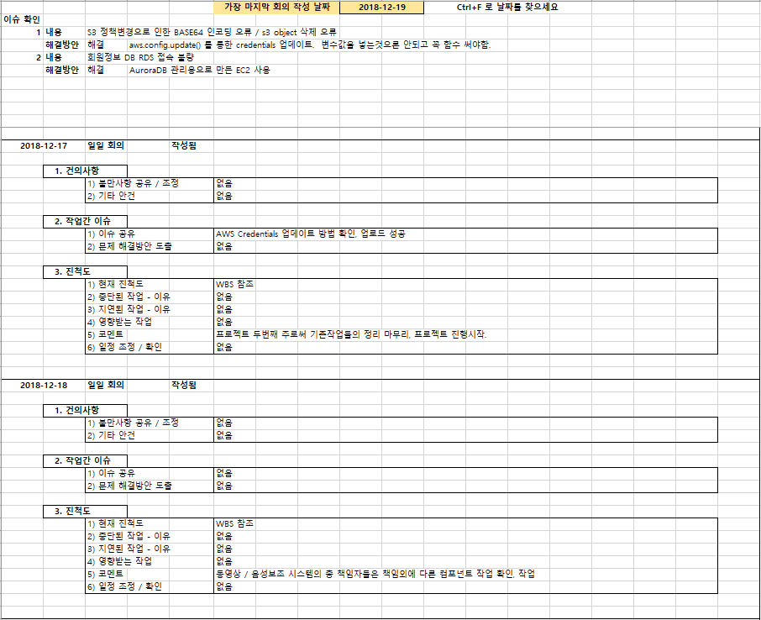
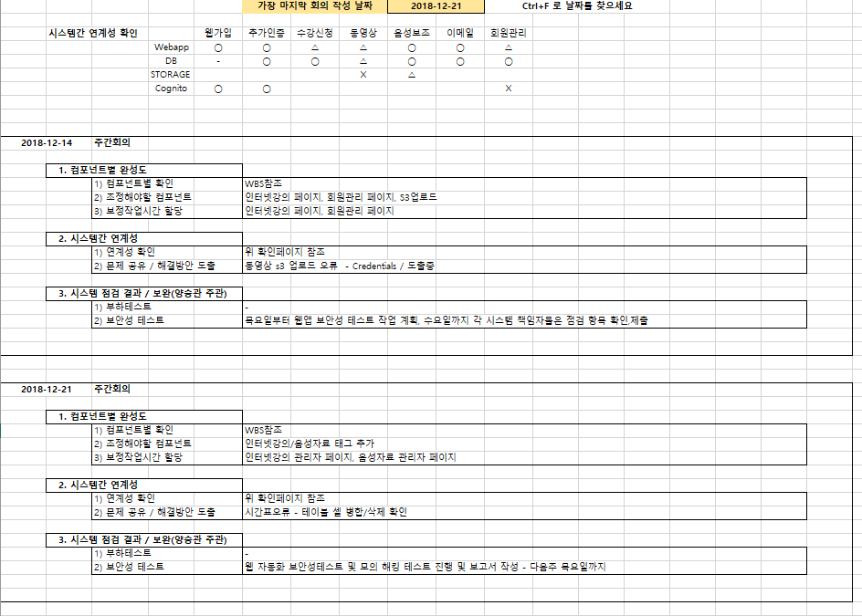
협업 방법
Cooperation
02.
프로젝트 진행
01 프로젝트 개요 02 프로젝트 진행 1) 담당 역할
2) 타임라인&WBS
3) 협업 방법
03 시연
04 아키텍처 리뷰
05 작업내용
FTP
[ FTP 파일 공유 ]
[ 일일 회의 ]
[ 주간 회의 ]
Notes:
저희조의 프로젝트간 협업방법으로 ftp , 일일회의 주간회의가 있습니다.
ftp로 프로젝트 파일 및 각종 참조파일을 공유하고 일일회의로 문제점 및 각 조원들의 진척도를 확인했습니다. 또한 주간회의로 보완사항과 길게 이어지는 문제를 함께 해결하여 빠른 프로젝트 진행이 가능하도록 했습니다.

Slide 29

03
시연
01 프로젝트 개요
02 프로젝트 진행
03 시연
04 아키텍처 리뷰
05 작업내용
Notes:
완성된 저희 프로젝트의 시연을 보시겠습니다.

Slide 30
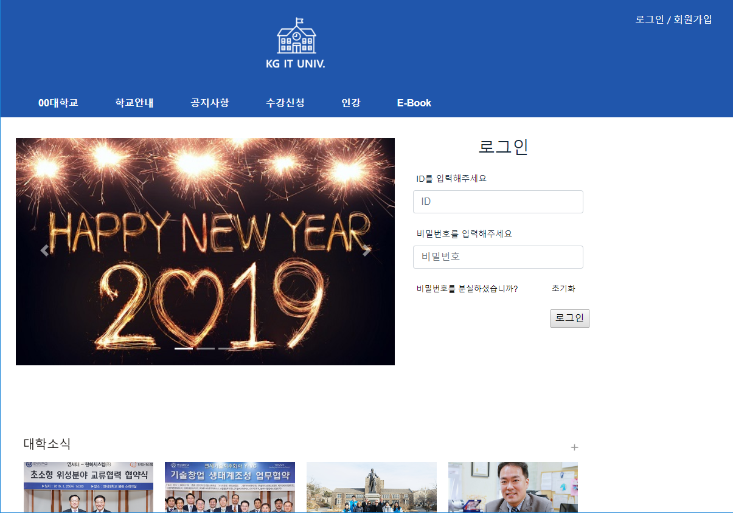
03.
시연
01 프로젝트 개요
02 프로젝트 진행
03 시연
04 아키텍처 리뷰
05 작업내용
Notes:
*** 회원가입은 코그니토를 통해서 할수 있다고 말로만 하고 시연시작 ***
** 스피커 준비해서 첫화면시 나오는 음성안내와 음성보조화면 목록 보여줄수 있도록 ***
1. 단축키로 가능한 음성단축키 화면
2. 로그인 -> 추가인증 화면만(추가인증화면서 돌아가기로 다시 홈화면
3.수강신청
3-1 수강신청 추가, 삭제, 검색(검색은 이름으로만 해보기)
3-2. 수강신청된 과목을 살짝 보여주고 마이페이지 가서 사이버 강의, 연관자료 검색화면
4. 인강 들어가서 썸네일과 들어갔을때 동영상
5. 이북들어가서 컨텐츠 확인
6. 관리자페이지 admin만 접속가능한것을 말해야함. 필요시 일반 사용자로 로그인하고
접속불가 확인
6-1 이메일전송-이메일선택, 발송 버튼눌러보기
6-2 이북관리-제목과 텍스트내용 태그선택후 변환, 파일선택은 할수도있다고 버튼눌러서 화면만
6-3 동영상관리-제목 태그 첨부파일 업로드하면 인코딩 후 밑의 목록에 뜬다고함
6-4 과목관리-버튼들 눌러보면서 처리방식 보여줌.
7. 로그아웃

Slide 31

04
아키텍처 리뷰
01 프로젝트 개요
02 프로젝트 진행
03 시연
04 아키텍처 리뷰
05 작업내용
1) 성능
2) 보안성
3) 내구성 & 확장성
4) 비용 최적화
5) 운영
Notes:
발표자 양승관입니다.
이어서 아키텍처 리뷰에 대해서 발표하겠습니다

Slide 32
성 능
Performance
04.
아키텍처 리뷰
[ 성능 ]
SQS
→ 도메인간 비동기로 연동하여 처리 응답 시간 최소화
SNS
→ 주요 데이터를 fan-out 을 통하여 복제하여 데이터 접근에 대한 부하를 분산
CloudFront
→ 컨텐츠 지역 캐시 이용하여 정적 컨텐츠 배포 지연시간 최소화
01 프로젝트 개요
02 프로젝트 진행
03 시연
04 아키텍처 리뷰
1) 성능
2) 보안성
3) 내구성 & 확장성
4) 비용 최적화
5) 운영
05 작업내용
Notes:
먼저 프로젝트의 아키텍처 성능에 입니다.
Sqs 를 사용하여 도메인간 비동기 연동을 통해 처리 응답시간을 최소화 하였고 ,
Sns를 통한 데이터 복제/전송으로 데이터 접근에 대한 부하를 분산 하였습니다.
Cloudfront의 컨텐츠 자역 캐시를 통하여 배포 지연시간을 최소화 하였습니다.

Slide 33
성 능
Performance
04.
아키텍처 리뷰
[ 성능 테스트 ]
부하 테스트 환경
- 테스트 환경 : AWS EC2, vCPU 4, RAM 16GiB, Ubuntu 18.04
- 테스트 도구 : Locust
01 프로젝트 개요
02 프로젝트 진행
03 시연
04 아키텍처 리뷰
1) 성능
2) 보안성
3) 내구성 & 확장성
4) 비용 최적화
5) 운영
05 작업내용
부하 테스트 항목
- 웹 프레임워크 검증
- 컨텐츠 전송 성능 테스트(CDN)
- 참조계 성능 테스트(API) – API Gateway/Lambda/RDS
- 갱신계 성능 테스트(API) – API Gateway/Lambda/RDS
- 외부 서비스 연동 성능 (API, Queue) – API Gateway/Lambda/RDS
- 시나리오 테스트
Notes:
프로젝트의 성능 테스트입니다.
테스트 환경은 AWS EC2 로 구성되어 있으며,
테스트 도구로는 Locust를 사용하여 진행 하였습니다.
부하 테스트 항목으로는
웹 프레임 검증를 포함한 6가지 항목에 대해 테스트 하였습니다.
그 중 실제 상황을 예상하여 테스트한 시나리오 테스트에 대해 말씀드리겠습니다.

Slide 34
성 능
Performance
04.
아키텍처 리뷰
[ 테스트 대상 ]
웹 배포 도메인 - 100%
수강과목 요청 API - 800%
수강 신청 API - 200%
추가 인증 POST API - 25%
01 프로젝트 개요
02 프로젝트 진행
03 시연
04 아키텍처 리뷰
1) 성능
2) 보안성
3) 내구성 & 확장성
4) 비용 최적화
5) 운영
05 작업내용
Notes:
테스트는 도메인 접속을 100%라고 보았을 때 수강과목 요청 api가 그 8배, 수강 신청 API가 2배, 추가 인증 API가 1/4배로 요청될것으로 예상하고 테스트를 진행하였습니다.

Slide 35
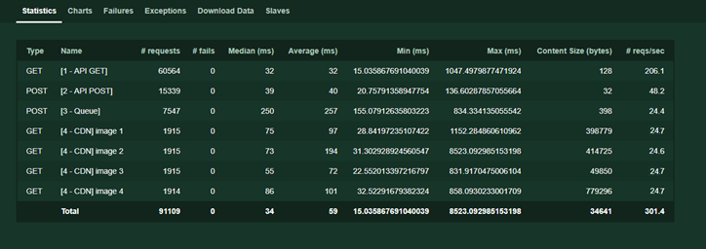
성 능
Performance
04.
아키텍처 리뷰
[ 테스트 결과 ]
01 프로젝트 개요
02 프로젝트 진행
03 시연
04 아키텍처 리뷰
1) 성능
2) 보안성
3) 내구성 & 확장성
4) 비용 최적화
5) 운영
05 작업내용
No. | Concurrent users | Hatch rate | Total Throughput | Total Latency(median)
1 | 300 | 30 | 301 rps | 34 ms
 | 이미지 전송 | REST API( GET ) | REST API( POST ) | 외부 서비스 연동 (Queue)
지연시간 | 72 ms | 32 ms | 39 ms | 250 ms
처리량 | 98 rps | 206 rps | 48 rps | 24 rps
Notes:
각 항목들에 대해 Locust로 5분간 측정한 결과 입니다.
저희가 예상한 각 대상의 접속량에 따른 필요 지연시간과 처리량이 저희의 프로젝트 성능에 충분히 부합함을 확인하였습니다.

Slide 36
보안성
Security
04.
아키텍처 리뷰
VPC
→ 도메인별로 VPC를 구성하여 격리된 네트워크 환경 구성 (A/B클래스 IP 대역)
→ NAT Gateway에 Elastic IP를 할당하여 퍼블릭 인터넷 망과 통신
Subnet
→ RDS와 같이 격리된 네트워크 환경이 필요한 인프라는 private subnet으로 구성
Security Group / ACL
→ RDS에 Security Group과 ACL을 적용하여 특정 Lambda만 접근할 수 있도록 제어
IAM
→ 개발자별로 관리 계정을 나누어 권한 및 정책을 관리
01 프로젝트 개요
02 프로젝트 진행
03 시연
04 아키텍처 리뷰
1) 성능
2) 보안성
3) 내구성 & 확장성
4) 비용 최적화
5) 운영
05 작업내용
Notes:
저희 프로젝트의 보안성 입니다.
저희는 도메인 별로 VPC를 구성하여 격리된 네트워크 환경을 구성하였고, NAT Gateway에 EIP를 할당하여 퍼블릭 인터넷망과 통신합니다.
RDS와 같이 격리된 네트워크 환경이 필요한 인프라는 Private subnet으로 구성하였으며,
RDS 에 Security Group와 ACL을 적용하여 특정 Lambda만 접근 할 수 있도록 제어 하였습니다.
그리고 개발자 별로 관리 계정을 나누어 개발자의 권한을 침범하지 않도록 했습니다.

Slide 37
보안성
Security
04.
아키텍처 리뷰
[ 보안성 점검 ]
[ 점검 대상 ]
웹 자동화 검사 도구
- OWASP ZAP(Zed Attack Proxy)
- Mozilla Observatory
학사 정보 시스템의 CDN
각 도메인의 API
Main 도메인의 로그인 기능
01 프로젝트 개요
02 프로젝트 진행
03 시연
04 아키텍처 리뷰
1) 성능
2) 보안성
3) 내구성 & 확장성
4) 비용 최적화
5) 운영
05 작업내용
모의 해킹
- SQL Injection
- 자동화 공격
- 접근 통제 취약점 공격
Notes:
저희 프로젝트는 보안성 점검으로 웹 자동화 검사 도구 2건, sql 인젝션을 포함한 모의 해킹 3건을 점검 하였으며,
점검 대상으로는 시스템의 CDN, 각 도메인의 API, 도메인의 로그인 기능을 대상으로 하였습니다.
이번 발표에서는 저희 조만의 특별한 점검 방법인 모의 해킹에 대해서 말씀 드리겠습니다.

Slide 38
보안성
- 모의 해킹
Security
04.
아키텍처 리뷰
[ 모의해킹 점검 항목]
등급 | 취약점 유형 | 발생할 수 있는 피해 상황
1 | SQL Injection | 데이터베이스에서 저장된 레코드에 대한 변조, 누출, 삭제 악성코드 유포지로 활용 가능성 공격자에 의한 서버 권한 획득 및 내부망 침입 가능
2 | 자동화 공격 | 사용자 인증 정보, 토큰 정보 노출 자동화된 공격으로 인한 웹 사이트 다운 및 정보 탈취
3 | 접근 통제 취약점 공격 | 관리자 권한 리소스 유출로 인한 데이터 유출 URL 이나 파라미터 조작에 의한 사용자 리소스 접근
01 프로젝트 개요
02 프로젝트 진행
03 시연
04 아키텍처 리뷰
1) 성능
2) 보안성
3) 내구성 & 확장성
4) 비용 최적화
5) 운영
05 작업내용
Notes:
모의 해킹의 점검항목은 OWASP Top 10을 참고하여 대상 프로젝트(학사정보시스템)에서 점검하는 취약점 유형을 등급별로 나누어 진행 하였습니다.
# 1단계(가장높음)~4단계(가장낮음)

Slide 39
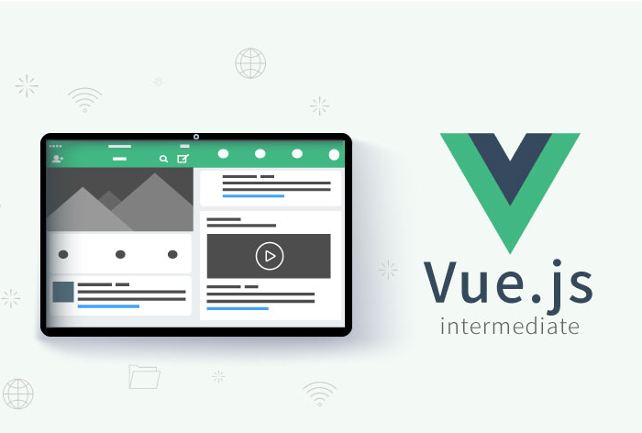
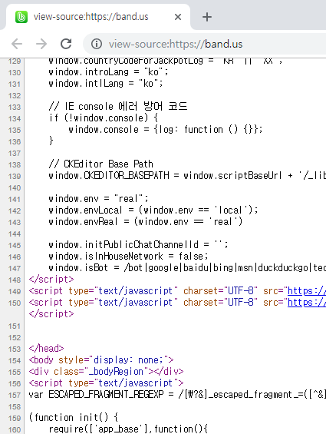
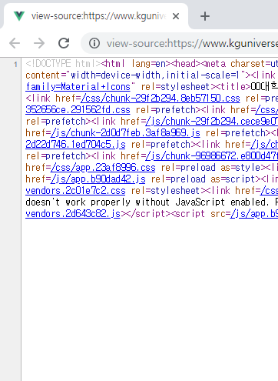
보안성
- 모의 해킹
Security
04.
아키텍처 리뷰
[ SQL 인젝션 보안 조치 ]
1) 클라이언트 측 script가 아닌, 서버 측 script로 구현으로 소스의 비공개
01 프로젝트 개요
02 프로젝트 진행
03 시연
04 아키텍처 리뷰
1) 성능
2) 보안성
3) 내구성 & 확장성
4) 비용 최적화
5) 운영
05 작업내용
서버측 스크립트는
소스가 공개 되지 않아
보안을 향상할 수 있습니다.
일반 클라이언트측 스크립트
vue.js 사용 서버측 스크립트
Notes:
일반 클라이언트측 스크립트는 소스가 공개 되어 보안에 취약하지만
Vue.js 등의 서버측 스크립트는 소스가 비공개되어 보안이 향상된다.

Slide 40
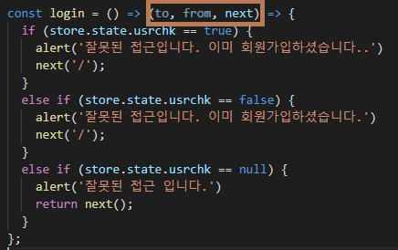
보안성
- 모의 해킹
Security
04.
아키텍처 리뷰
[ SQL 인젝션 보안 조치 ]
2) 애플리케이션 인수 값에 지정되지 않은 쿼리를 전달하는 접근 방식 차단
01 프로젝트 개요
02 프로젝트 진행
03 시연
04 아키텍처 리뷰
1) 성능
2) 보안성
3) 내구성 & 확장성
4) 비용 최적화
5) 운영
05 작업내용
네비게이션 가드를 통한 잘못된 쿼리를 전달하는 접근하는 방식을 차단
Notes:
네비게이션 가드를 통한 잘못된 쿼리를 전달하여 접근하는 방식을 차단

Slide 41
보안성
- 모의 해킹
Security
04.
아키텍처 리뷰
[ SQL 인젝션 보안 조치 ]
3) 문자열 유효성 검증 로직 구현
01 프로젝트 개요
02 프로젝트 진행
03 시연
04 아키텍처 리뷰
1) 성능
2) 보안성
3) 내구성 & 확장성
4) 비용 최적화
5) 운영
05 작업내용
요구와 다른 문자열 형식의 전송 차단

Slide 42
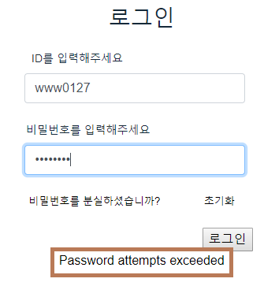
보안성
- 모의 해킹
Security
04.
아키텍처 리뷰
[ 자동화 공격 보안 조치 ]
1) 일정 횟수 초과 시 로그인 요청 제한
01 프로젝트 개요
02 프로젝트 진행
03 시연
04 아키텍처 리뷰
1) 성능
2) 보안성
3) 내구성 & 확장성
4) 비용 최적화
5) 운영
05 작업내용
무차별 로그인 요청 공격인
브루트 포스 공격 차단
Notes:
자동화 공격 보안 조치 입니다 .
사용자 등록이 연속적으로 실행 되지않도록, 일정 횟수 초과 시 로그인을
제한하는 로직을 구현하였습니다.
위에 이미지에서 보시는 바와같이 회수 초과 시에 로그인이 제한이 됩니다.

Slide 43
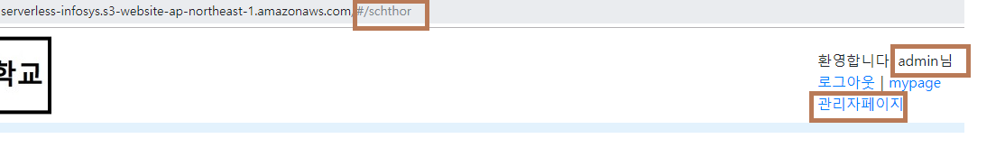
보안성
- 모의 해킹
Security
04.
아키텍처 리뷰
[ 접근 통제 취약점 보안 조치 ]
일반 사용자의 접근이 불필요한 관리자 페이지 주소를 유추하기 어려운 이름으로 변경
01 프로젝트 개요
02 프로젝트 진행
03 시연
04 아키텍처 리뷰
1) 성능
2) 보안성
3) 내구성 & 확장성
4) 비용 최적화
5) 운영
05 작업내용
Adminp schthor
Notes:
관리자 주소 페이지를 Adminp -> schthor로 바꿈

Slide 44
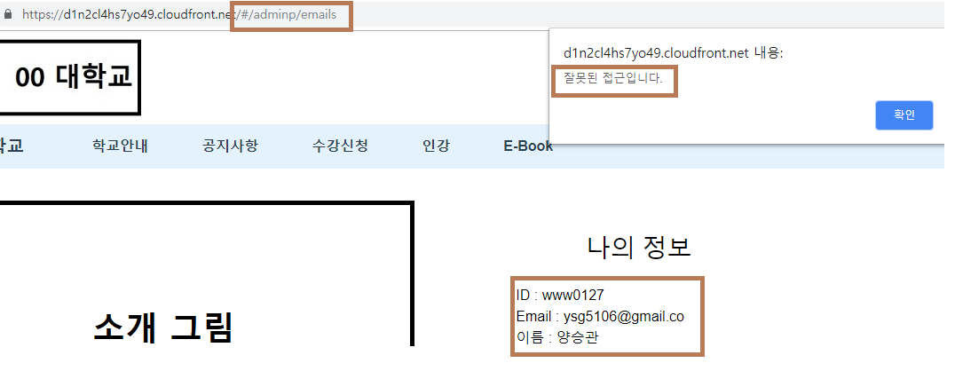
보안성
- 모의 해킹
Security
04.
아키텍처 리뷰
[ 접근 통제 취약점 보안 조치 ]
2) 관리자 페이지 주소를 직접 입력하여 접근하지 못하도록 관리자 페이지에 대한
접근 제한
01 프로젝트 개요
02 프로젝트 진행
03 시연
04 아키텍처 리뷰
1) 성능
2) 보안성
3) 내구성 & 확장성
4) 비용 최적화
5) 운영
05 작업내용
Notes:
관리자 페이지 주소를 직접 입력하여 접근하지 못하도록 관리자 페이지에 대한
접근 제한

Slide 45
내구성 & 확장성
Durability & Scalability
04.
아키텍처 리뷰
[ 내구성 ]
Multi AZ
→ DB 인스턴스에 장애가 발생하더라도 예비 인스턴스로 자동 장애 조치를 수행
NAT Gateway
→ 두 가용 영역에 NAT 게이트웨이를 만들어 한 가용영역에 장애가 발생하더라도 다른 가용영역을 통해 통신 가능
S3
→ 버전 관리를 사용하여 의도하지 않은 덮어쓰기 및 삭제의 결과로부터 보호
→ 여러 가용 영역에 걸쳐 99.999999999%의 객체 내구성을 제공
DynamoDB
→ 여러 가용 영역에 걸쳐 데이터 자동 복제
01 프로젝트 개요
02 프로젝트 진행
03 시연
04 아키텍처 리뷰
1) 성능
2) 보안성
3) 내구성 & 확장성
4) 비용 최적화
5) 운영
05 작업내용
Notes:
내구성입니다. 저희는 Multi AZ를 사용하여 자동 장애 조치를 수행합니다.
저희는 두 가용 영역에 NAT 게이트웨이를 만들어 한가용영역 장애 발생 하더라도 정상 가용영역에서 통신이 가능합니다.
저희의 데이터는 S3의 버져닝과 다이나모 DB의 여러 가용영역에 걸친 데이터가 복제로 내구성을 보장됩니다.

Slide 46
내구성 & 확장성
Durability & Scalability
04.
아키텍처 리뷰
[ 성능 확장성 ]
Lambda
→ 메모리 할당량을 늘림에 따라 컴퓨팅 성능 확장 가능
Aurora Auto Scaling
→ 사용자가 정의한 조정 정책에 따라 자동으로 컴퓨팅 용량이 확장, 축소
Application Load Balancer
→ HTTP 트래픽을 라우팅 규칙에 기반하여 등록된 Lambda 함수들로 분산 라우팅
→ Lambda와 연결하여 Scale-Out 가능
01 프로젝트 개요
02 프로젝트 진행
03 시연
04 아키텍처 리뷰
1) 성능
2) 보안성
3) 내구성 & 확장성
4) 비용 최적화
5) 운영
05 작업내용
Notes:
성능 확장성 입니다.
Lambda의 메모리 할당량을 늘림에 따라 컴퓨팅 성능 확장이 가능하고
Aurora의 Auto Scaling으로 자동으로 컴퓨팅 용량이 확장, 축소 됩니다.
Application Load Balancer은 현재 사용하지 않지만 필요시에 여러 Lambda 함수들로 분산 라우팅을 하여 성능확장을 할수 있습니다.

Slide 47
내구성 & 확장성
Durability & Scalability
04.
아키텍처 리뷰
[ 비즈니스 확장성 ]
Amazon Lambda
→ 모든 유형의 개발한 코드를 별도의 인프라 추가 없이 확장가능
API Gateway
→ 어떤 규모에서든 개발자가 API를 손쉽게 게시 및 유지 관리하고, 모니터링하고,
보호하며, 작동할 수 있도록 지원
01 프로젝트 개요
02 프로젝트 진행
03 시연
04 아키텍처 리뷰
1) 성능
2) 보안성
3) 내구성 & 확장성
4) 비용 최적화
5) 운영
05 작업내용
Notes:
비즈니스 확장성입니다.
확장하려는 서비스의 기능을 인프라 추가없이 람다로 개발을 하고 api gateway를 통해서 손쉽게 배포, 유지관리가 가능합니다

Slide 48
비용 최적화
Cost Optimization
04.
아키텍처 리뷰
[ 추정 요금 ]
월별, 단위 : 천원(\)
항목 |  | 수량 | 설명 | 비용
Cloudfront |  | 3 | 정적 웹 배포, 월별 데이터 전송량 50GB | 5
VPC | NAT Gateway | 4 | 내구성을 위한 각 서브넷의 NAT 할당 | 181
 | Elastic IP | 4 | IP 할당 | 14
Route53 | Domain | 1 | 도메인 비용(연 12$) | 1
 | Hosted zone | 1 | 호스트영역 관리 비용 | 0.5
S3 |  | 5 | 로그 파일, 웹 데이터, 비디오 등 약 60GB의 데이터 | 3
RDS | MySQL | 1 | 관리자용의 회원정보 DB, m4.large, multi-AZ | 380
 | Aurora(Serverless) | 1 | 로그인 및 수강신청에 사용하는 데이터 DB | 160
DynamoDB |  | 2 | 비디오, 음성데이터 정보. 백만건 이하의 읽기횟수 | 2
API Gateway |  | 15 | 월 평균 백만건 (수강신청등의 경우 5배 예상) | 5
Lambda |  | 21 | 월 3백만건의 요청 | 1
SES |  | - | 월 8천건 이메일 전송 | 1
Cognito |  | - | 4만명의 활성 유저수 | 0
Polly |  | - | 월 백만건의 문자 변환 | 4
Transcoder |  | - | 30분의 비디오 당 1$, 월 평균 20개 | 20
01 프로젝트 개요
02 프로젝트 진행
03 시연
04 아키텍처 리뷰
1) 성능
2) 보안성
3) 내구성 & 확장성
4) 비용 최적화
5) 운영
05 작업내용
Notes:
추정 요금입니다.
보시는 바와 같이 저렴한 비용을 확인 할 수 있습니다.

Slide 49
비용 최적화
Cost Optimization
04.
아키텍처 리뷰
[ 최적화된 비용 ]
필요한 리소스만 필요한 만큼 사용 하고 지불
- 기존 인프라 대비 약 90% 이상 비용 절감
데이터의 형식, 사용빈도 에 따라 DB의 다각화로 비용 최적화 - 관계형 데이터용 RDS 비용 54만원/월 - 단순 데이터 읽기, 쓰기용 DynamoDB 2천원/월
인프라 관리 등 유지비용의 최소화
서버(EC2) 미 사용으로 비용 절감 - 4CPU,16GiB Memory 기준 EC2 비용 20만원/월 - Lambda, API Gateway, S3 등 서버대체 비용 5만원/월 이하
01 프로젝트 개요
02 프로젝트 진행
03 시연
04 아키텍처 리뷰
1) 성능
2) 보안성
3) 내구성 & 확장성
4) 비용 최적화
5) 운영
05 작업내용
Notes:
이렇게 클라우드로 개발한 저희의 프로젝트는
필요한 리소스만 필요한 만큼 사용하고 지불함으로써
기존 인프라 대비 90% 이상의 비용 절감이 가능합니다.
데이터 형식, 사용빈도에 따라 DB의 다각화로 비용 최적화를 하고,
인프라 관리 등 유지 비용의 최소화하며 서버의 미 사용으로 비용 절감을 하였습니다.

Slide 50
운 영
Maintenance
04.
아키텍처 리뷰
[ 모니터링 ]
Amazon Cloudwatch
→ 로그, 지표 및 이벤트 형태로 모니터링 및 운영 데이터를 수집 및 시각화
→ 수강 신청시 지연시간이 800ms 이상일때 관리자 메일로 경고 알림
Amazon CloudTrail
→ 계정의 거버넌스, 규정 준수, 운영 및 위험 감사를 활성화
→ S3에 저장된 로그파일에 쿼리문을 사용하여 허용되지 않은 액세스에 대한 감시
Amazon SNS
→ 동영상 업로드 완료 시 관리자에게 메일 전송
→ 단체 메일 전송 중 전송오류( 없는 이메일 등)시 관리자에게 메일전송
01 프로젝트 개요
02 프로젝트 진행
03 시연
04 아키텍처 리뷰
1) 성능
2) 보안성
3) 내구성 & 확장성
4) 비용 최적화
5) 운영
05 작업내용
Notes:
저희의 모니터링 정책으로
클라우드 와치를 통해 데이터를 수집 및 시각화 하였고,
CloudTrail을 통해 허용되지 않은 액세스에 대한 감시를 하였으며,
SNS를 통해 동영상 업로드 완료 및 전송오류 시 관리자에게 메일을 전송합니다.

Slide 51
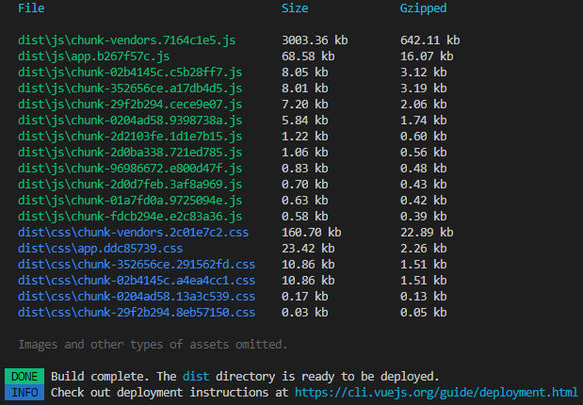
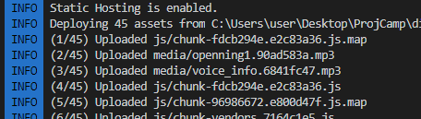
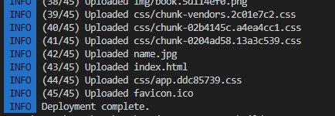
운 영
Maintenance
04.
아키텍처 리뷰
[ 웹 배포 ]
Node.js의 CLI를 통한 Build/Deploy
npm run build
npm run deploy
01 프로젝트 개요
02 프로젝트 진행
03 시연
04 아키텍처 리뷰
1) 성능
2) 보안성
3) 내구성 & 확장성
4) 비용 최적화
5) 운영
05 작업내용
Notes:
저희는 웹 배포를 node.js 의 CLI를 통해 Build/Deploy 명령어로 배포하였습니다.

Slide 52
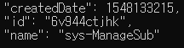
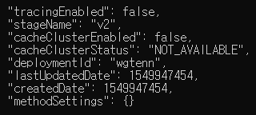
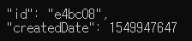
운 영
Maintenance
04.
아키텍처 리뷰
[ API 배포 ]
AWS CLI를 통한 스테이지 생성, 배포
aws apigateway get-rest-apis
01 프로젝트 개요
02 프로젝트 진행
03 시연
04 아키텍처 리뷰
1) 성능
2) 보안성
3) 내구성 & 확장성
4) 비용 최적화
5) 운영
05 작업내용
aws apigateway create-stage
--rest-api-id <id>
--stage-name <stage>
aws apigateway create-deployment --rest-api-id <id>
Notes:
API의 배포는 AWS CLI를 통해 배포 스테이지를 생성하고 배포 합니다.

Slide 53

05
작업내용
01 프로젝트 개요
02 프로젝트 진행
03 시연
04 아키텍처 리뷰
05 작업내용
1) AWS 인프라 구성
2) 프론트 & 백엔드 개발
3) 아키텍처 설계

Slide 54
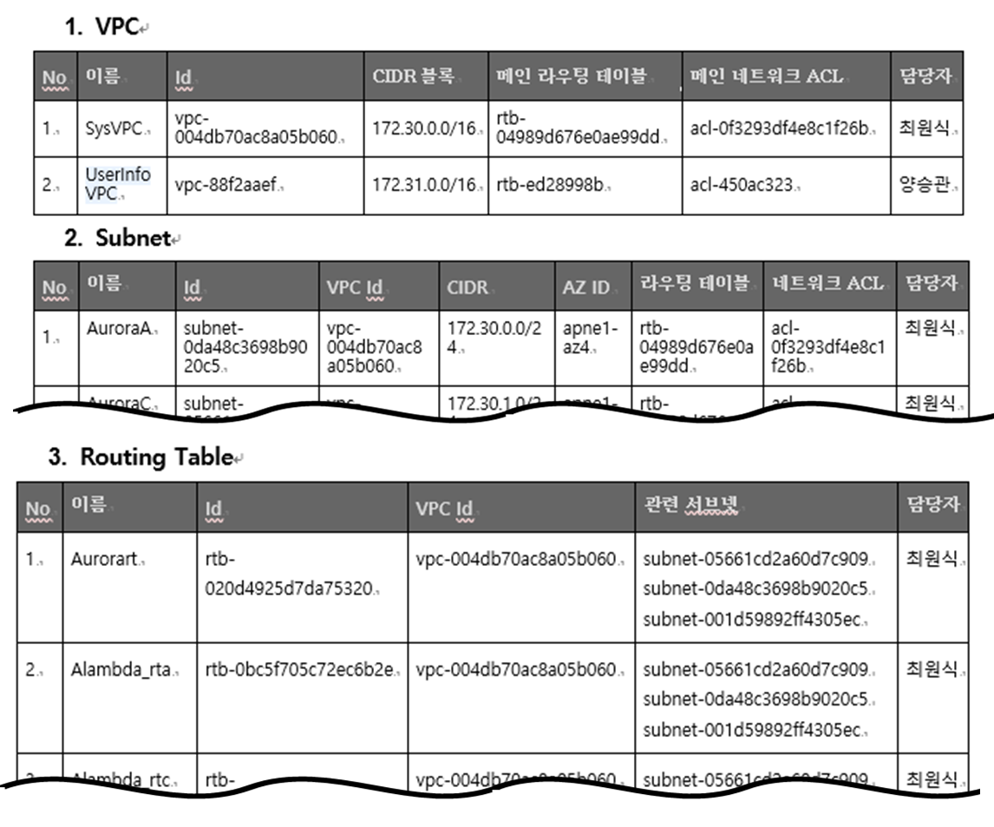
AWS 인프라 구성
AWS Infra
05.
작업내용
서비스 | 건수
VPC | 2건
Subnet | 10건
Routing Table | 6건
Internet Gateway | 2건
Elastic IP | 4건
NAT Gateway | 4건
Security Group | 4건
서비스 | 건수
Network ACL | 2건
s3 | 5건
CloudFront | 3건
API Gateway | 14건
Lambda | 21건
SQS | 3건
SNS | 3건
서비스 | 건수
SES | 1건
Route 53 | 2건
SSL Certificate (ACM) | 1건
01 프로젝트 개요
02 프로젝트 진행
03 시연
04 아키텍처 리뷰
05 작업내용
1) AWS 인프라 구성
2) 프론트&백엔드 개발
3) 아키텍처 설계
Notes:
건수로 파악
펯 – (2)최원식 1 / 양승관 1
Subnet – 최원식 5 / 양승관 5
Routing table – 최원식 3 / 양승관 3
Internet Gateway – 최원식 3 /양승관 3
NAT Gateway – 최원식 4 / 양승관 4
Network ACL – 최원식 1 / 양승관 1
S3 - 최원식 1 / 이다원 2 / 임소희 1
CloudFront – 최원식 1 / 이다원 1 / 임소희 1
Page/Component – 최원식 14 /양승관 1 /이다원 5/임소희 6
API – 최원식 6 / 양승관 2 / 이다원 2 / 임소희 2

Slide 55
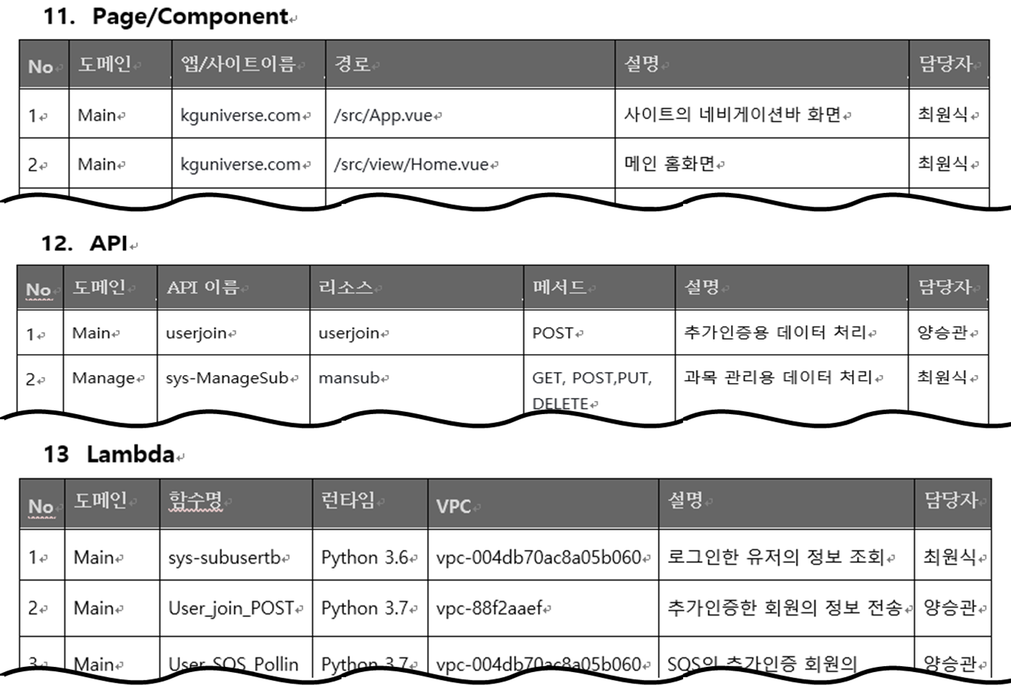
프론트 & 백엔드
Front & Backend
05.
작업내용
[ Page / Component ]
[ API Gateway ]
[ Lambda ]
도메인 | 개수
Main | 8개
Enrol | 4개
Video | 3개
Voice | 4개
Manage | 7개
도메인 | 개수
Main | 2개
Enrol | 4개
Video | 3개
Voice | 2개
Manage | 3개
도메인 | 개수
Main | 2개
Enrol | 5개
Video | 3개
Voice | 2개
Manage | 8개
01 프로젝트 개요
02 프로젝트 진행
03 시연
04 아키텍처 리뷰
05 작업내용
1) AWS 인프라 구성
2) 프론트&백엔드 개발
3) 아키텍처 설계

Slide 56
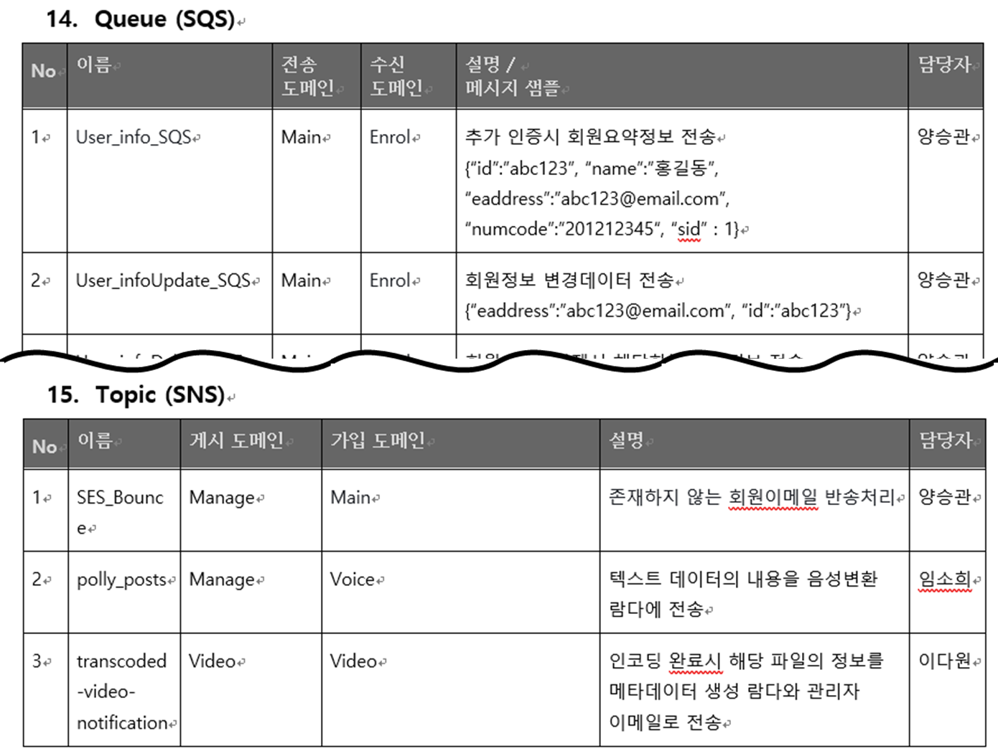
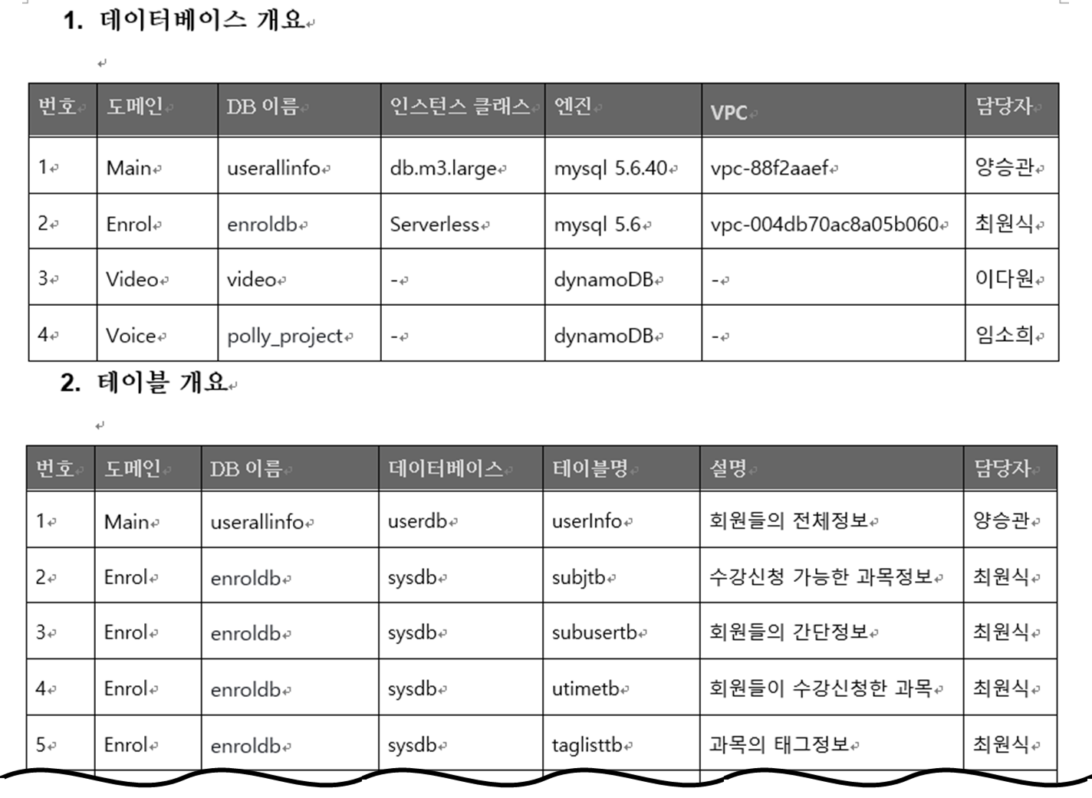
아키텍처 설계
Architecture Design
05.
작업내용
[ 데이터베이스 / 테이블 ]
[ 큐 / 토픽 ]
데이터베이스 | 유형 | 테이블 수
userallinfo | RDS Instance | 1개
enroldb | Serveless | 4개
video | DynamoDB | 1개
polly_project | DynamoDB | 1개
유형 | 건수
Queue | 3건
Topic | 3건
01 프로젝트 개요
02 프로젝트 진행
03 시연
04 아키텍처 리뷰
05 작업내용
1) AWS 인프라 구성
2) 프론트&백엔드 개발
3) 아키텍처 설계
Notes:
메시지 큐 데이터 모델링 (테이블 설정)

Slide 57


